Slide 1
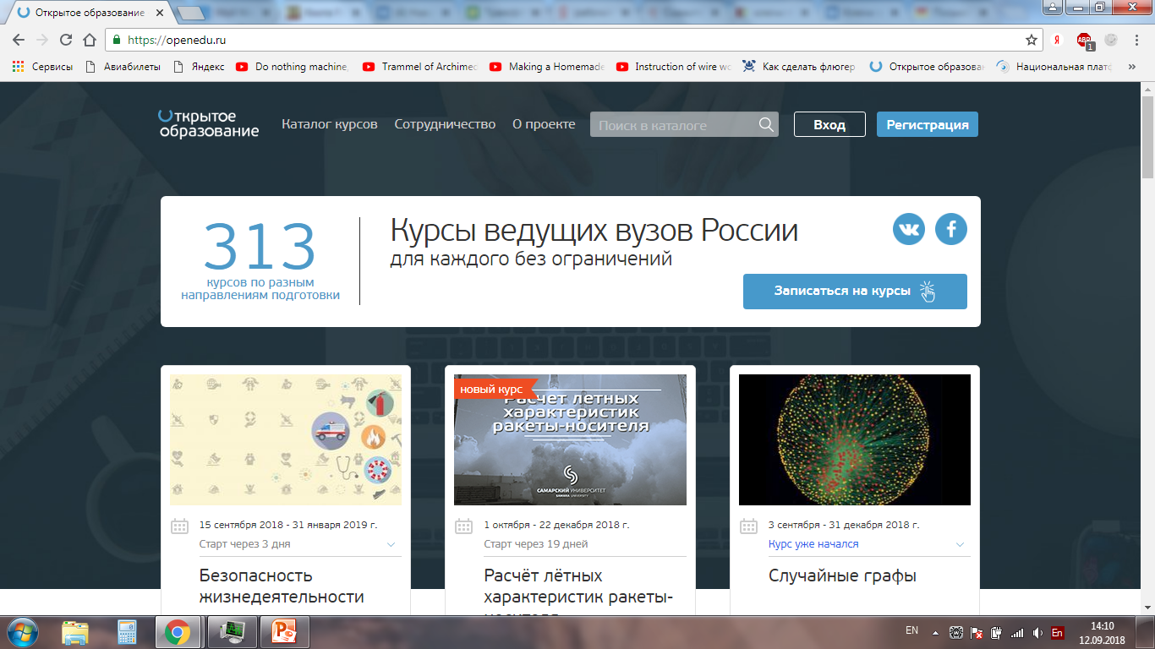
Начало регистрации в openedu
Этап.
Открыть сайт МООП openedu.ru

Slide 2
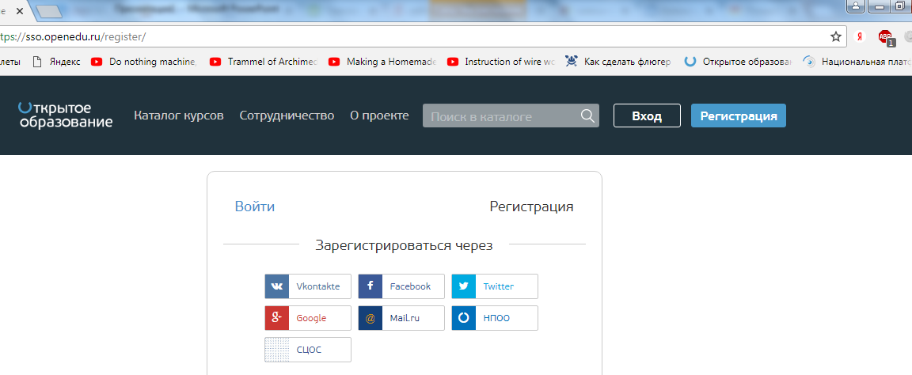
2. Этап.
Пройти регистрацию: через соц.сети

Slide 3
2. Этап.
Пройти регистрацию: либо создать новый аккаунт

Slide 4
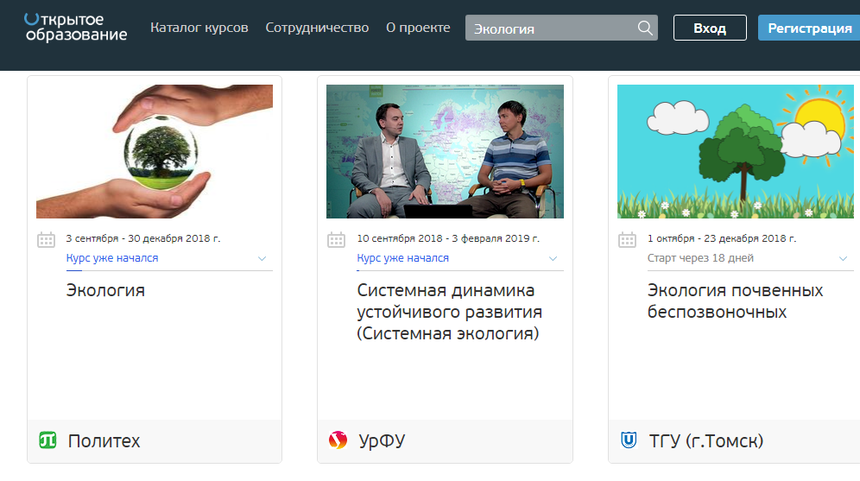
3. Этап.
Выбор курса обучения: через поиск
Сюда ввести свою дисциплину

Slide 5
3. Этап.
Выбор курса обучения: одинаковые курсы могут быть в разных ВУЗах, выбор остается за Вами, либо если есть желание запишитесь на все с одинаковым названием
Дисциплина та же, ВУЗ другой

Slide 6
4. Этап.
Регистрация: осуществляете регистрацию на курсе через форму
Через эту кнопку

Slide 7
5. Этап.
Информирование о регистрации: заполняете таблицу в формате эксель и высылаете данные на эл. почту tigerigr@yandex.ru. В теме письма указать от какого студента информация.
Если вы зарегистрировались на несколько курсов, то указываете их через запятую. Также обязательно указать название ВУЗа, если курс не читается преподавателями НИТУ «МИСиС».
№/п/п | Группа | ФИО | Логин | Эл. почта | Курс | ВУЗ | Статус % | Фин.тест | Итог %

Slide 8
6. Этап.
Прохождение курсов:
Включает себя просмотр видеоуроков.
Затем после каждого этапа выполнение контрольных заданий.
7. Этап.
Окончательный этап финальный тест.
Внимание: до финального теста не допустят в случае не выполнения контрольных занятий во время действия курсов.

Slide 9
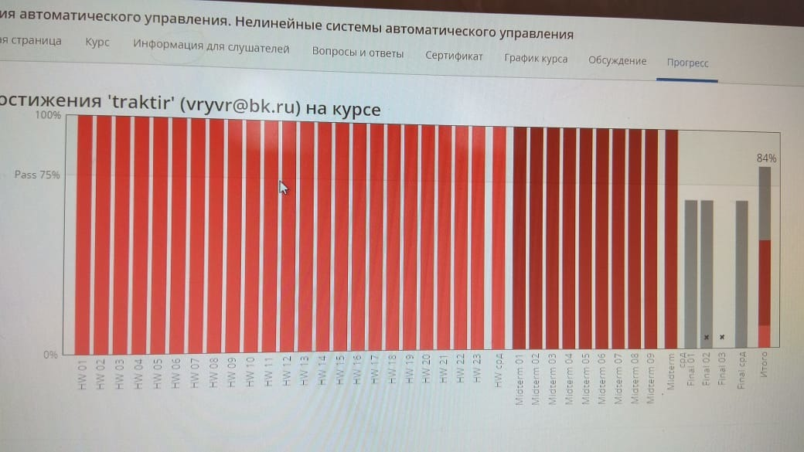
7. Этап. Вариант с финальным тестом
Окончательный этап финальный тест.
Внимание: до финального теста не допустят в случае не выполнения контрольных занятий во время действия курсов.
Сертификат считается положительным при получении более итоговых 50% .
На примере 84%

Slide 10
7. Этап. Вариант без финального теста.
Окончание обучения.
Прохождение без финального теста.
Внимание: Пройти полный курс по выбранной дисциплине. Подтвердить прохождение курса данными с личной странички.
Получить информацию о сдаче зачета или экзамена у преподавателя ВФ МИСиС.

